Slide 1
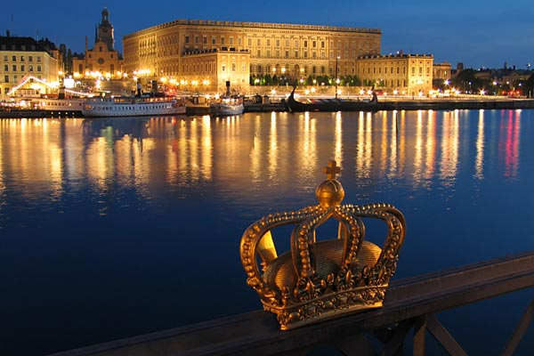
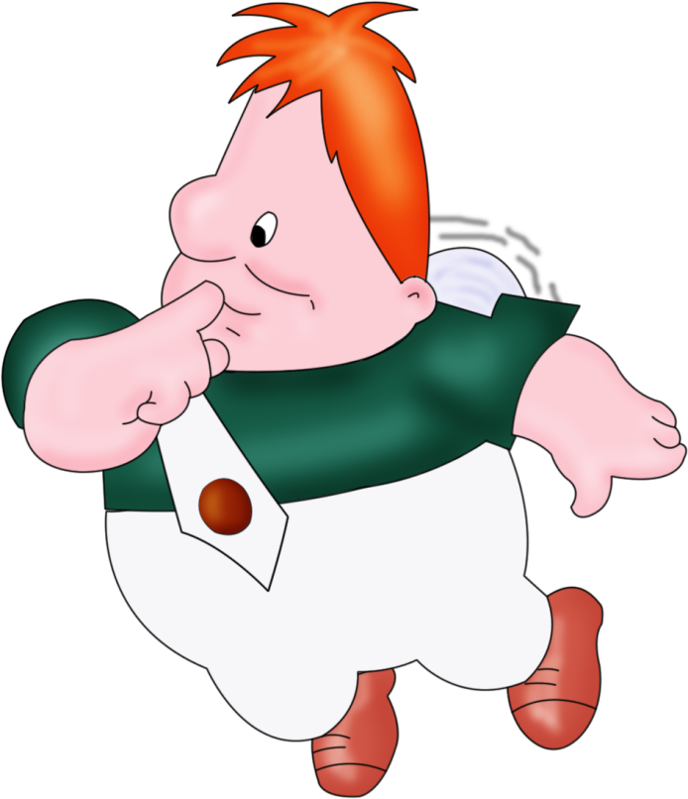
Добридень, дорогі друзі!
Я, найпривабливіший і найчарівніший чоловік у світі, і мої друзі раді вітати вас на станції «Швеція»

Slide 2
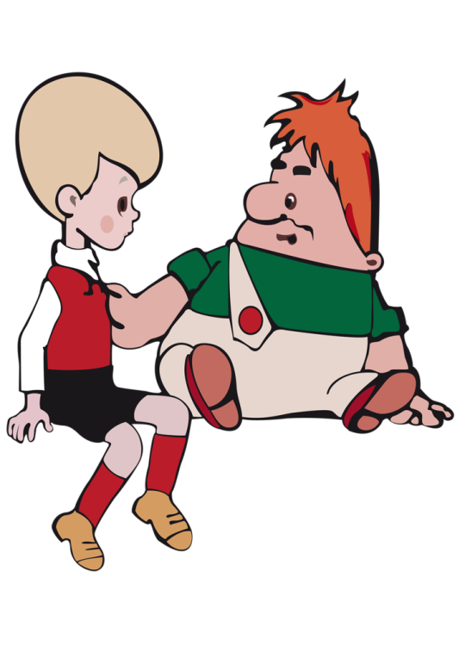
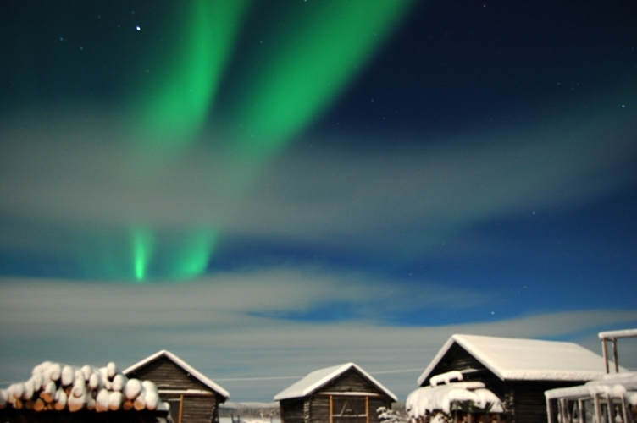
Швеція - третя за величиною
країна у Західній Європі, половину
території якої покривають ліси,
займає східну і південну частини
Скандинавського півострова.
Швеція - це старовинна типово
європейська держава, яка ніколи не
втратить своєї неперевершеної північної чарівності.
Ми запрошуємо вас познайомитись з цією прекрасною, дивовижною країною ближче і полюбити її так само, як любимо її ми - шведи.
Для цього ми будемо ставити питання, а вам необхідно буде вибрати одну з чотирьох відповідей.
Бажаємо вам удачі!

Slide 3
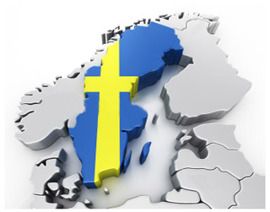
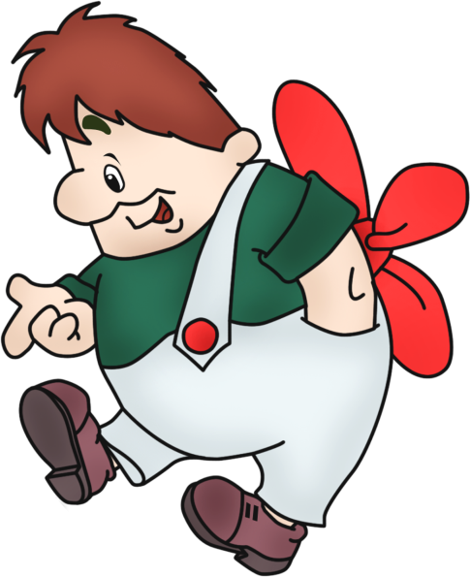
Столиця Швеції
A: Стокгольм
A: Стокгольм
C: Копенгаген
B: Хельсенки
D: Рейк’явік

Slide 4
Хто править країною?
В: король
A: президент
C: прем’ер-міністр
B: король
D: канцлер

Slide 5
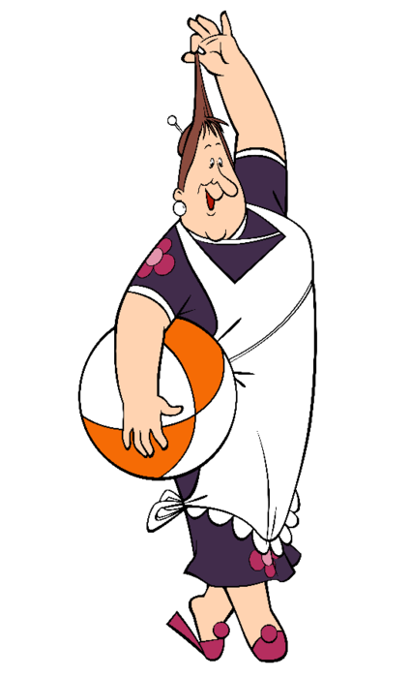
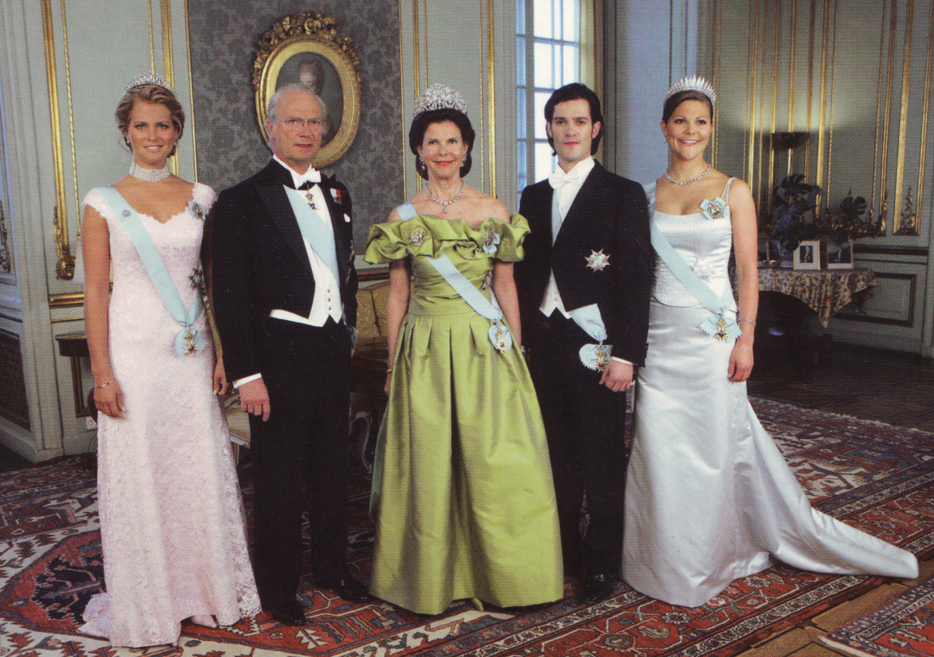
Форма правлiння держави
A: конституційна монархія
A: конституційна монархія
C: дуалістична монархія
B: абсолютна монархія
D: парламентарна монархія

Slide 6
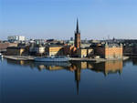
Щорічно в Швеції нагороджують нобелевських лауреатів. Представникам в якій області наук не присуджується нобелевська премія?
С: математика
A: економіка
C: математика
B: фізика
D: хімія

Slide 7
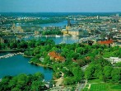
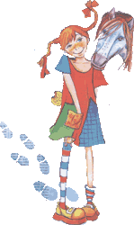
У Швеції була винайдена
D: комп’ютерна мишка
A: комп’ютерна клавіатура
C: карта пам’яті
B: материнська плата
D: комп’ютерна мишка

Slide 8
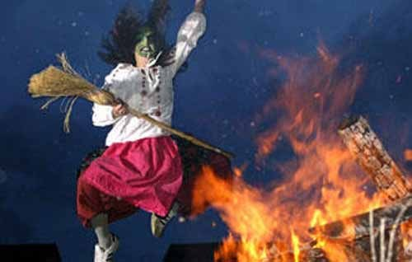
Вальпургієва ніч – свято, що знаменує прихід
В: весни
A: зими
C: літа
B: весни
D: осені

Slide 9
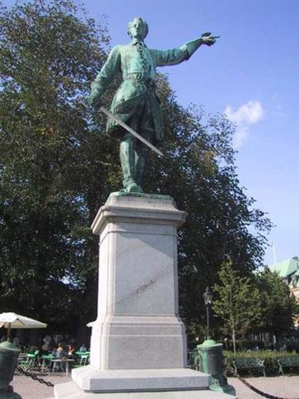
Король Швеції, який програв битву під Полтавою, Карл
B: XII
A: X
C: XI
B: XII
D: IX

Slide 10
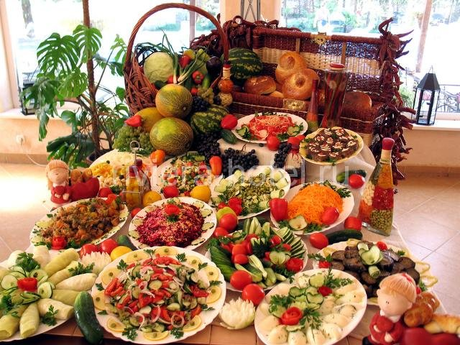
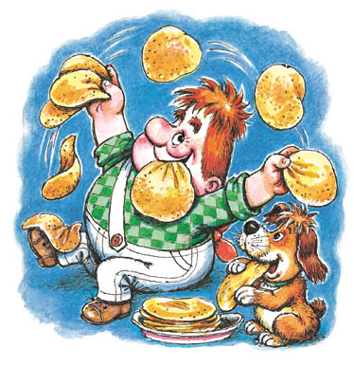
Шведський стіл чи смьоргосбурдер у перекаді означає
D: бутербродний стіл
A: стіл для закусок
C: стіл замовлень
B: стіл, виготовлений у Швеції
D: бутербродний стіл

Slide 11
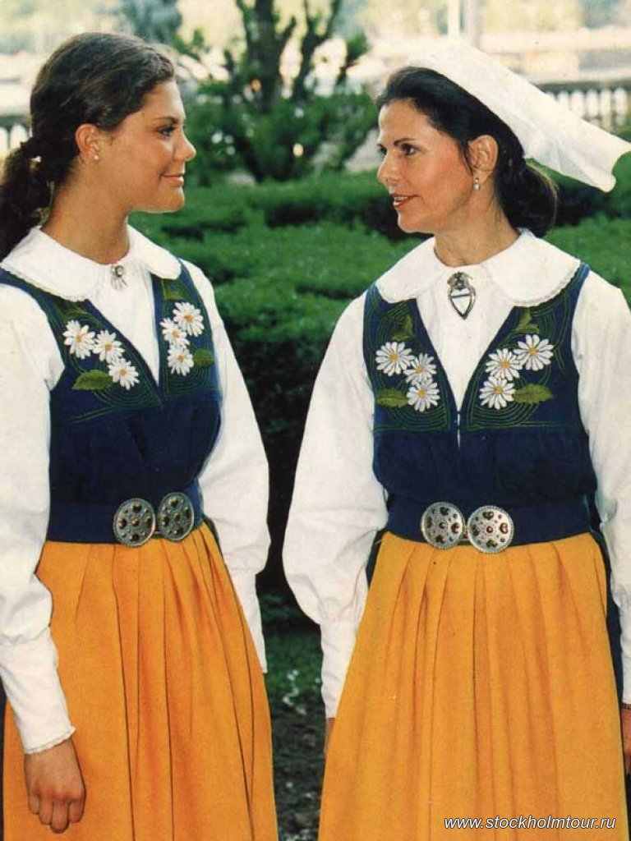
Королева та принцеси одягають національний костюм
D: у національний день
A: у день народження короля
C: у нобелевський день
B: в день саамського народу
D: у національний день

Slide 12
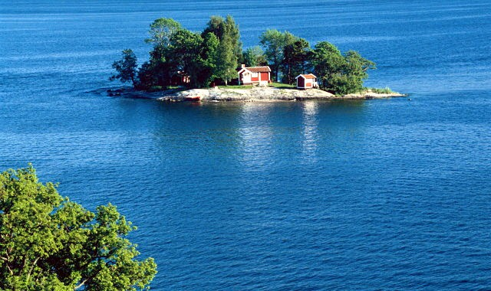
Хто такі
Агнета Фельтског,
Бьорн Ульвеус, Анні-Фрід Дингстал і Бені Андерсон?
С: поп-група АВВА
A: члени королівської родини
C: поп-група АВВА
B: мери міста Стокгольм
D: видатні вчені

Slide 13
Хто є автором книг про Карлсона і Малюка, Пеппі Довгопанчоху, Еміля із Льоннеберга, Расмус-бродягу
D: Астрід Ліндгрен
A: Шарлота Бронте
C: Колет Вівье
B: Джоан Роулінг
D: Астрід Линдгрен

Slide 14
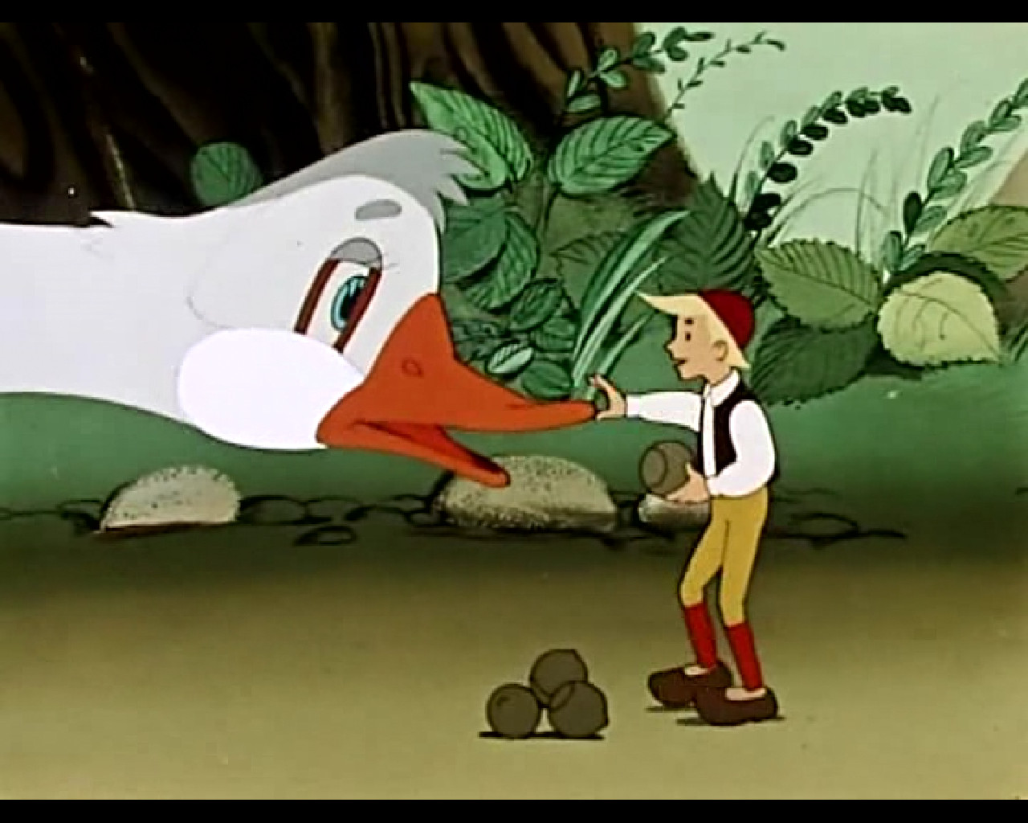
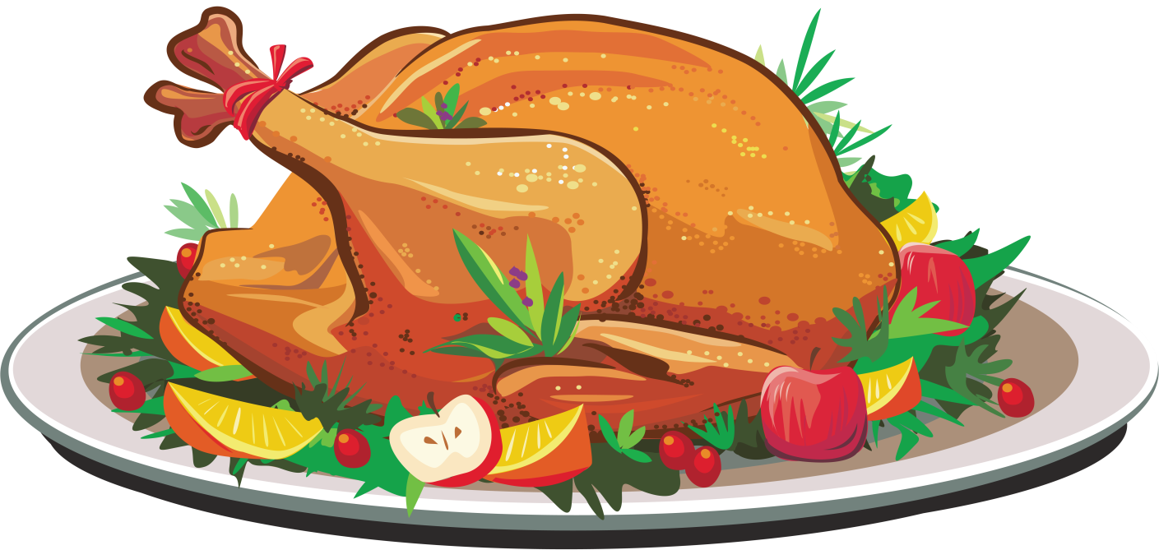
Смажений гусак – традиційне блюдо шведів на святі
A: День Святого Мартина
A: День святого Мартина
C: Паска
B: День святої Люції
D: Мідсоммар

Slide 15
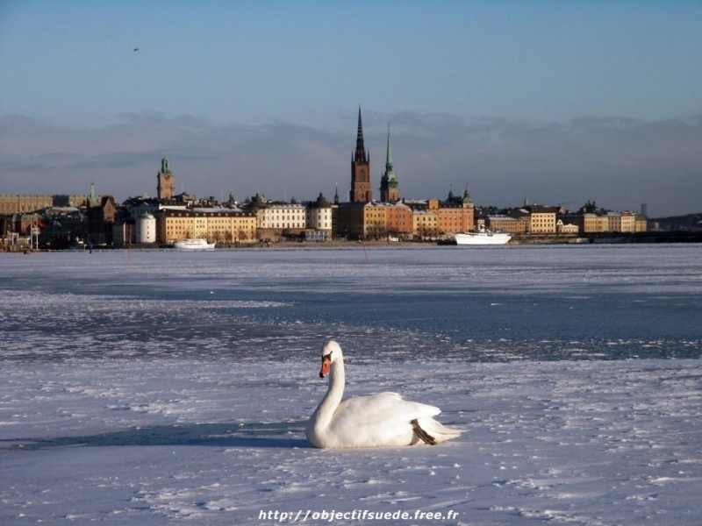
В якій скандинавській країні друга державна мова – шведська?
С: Фінляндія
A: Норвегія
C: Фінляндія
B: Данія
D: ісландія

Slide 16
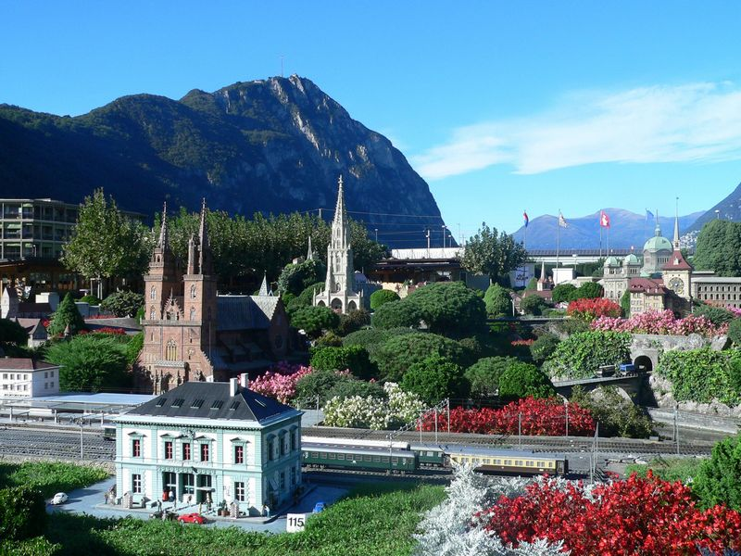
Які специфічні ласощі є в національній шведській кухні?
A: квашена салака «з духом» :
A
A: квашена салака «з духом»
C: смажений оселедець
B: зміїний супчик
D: варені тухлі яйця

Slide 17
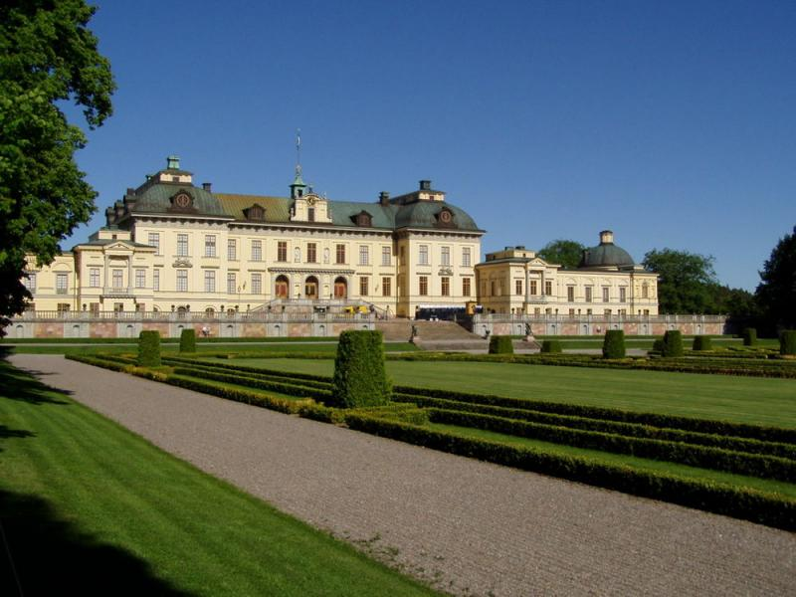
На якій квітці вважають за краще гадати шведські дівчата?
A: на ромашці (елемент національного костюму)
A: на тюльпані
C: на незабудці
B: на ромашці
D: на орхідеї

Slide 18
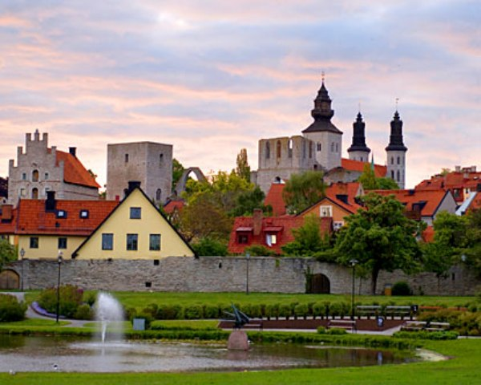
Де у Швеції гість обслуговує себе сам?
D: за шведським столом
A: на автозаправці
C: в домашній обстановці
B: в готелі
D: за шведським столом

Slide 19
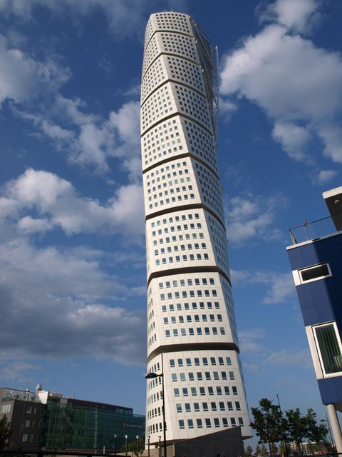
Де в Україні шведів згадують щодня?
С: у Полтаві
A: у Херсоні
C: у Полтаві
B: у Києві
D: у Харкові

Slide 20
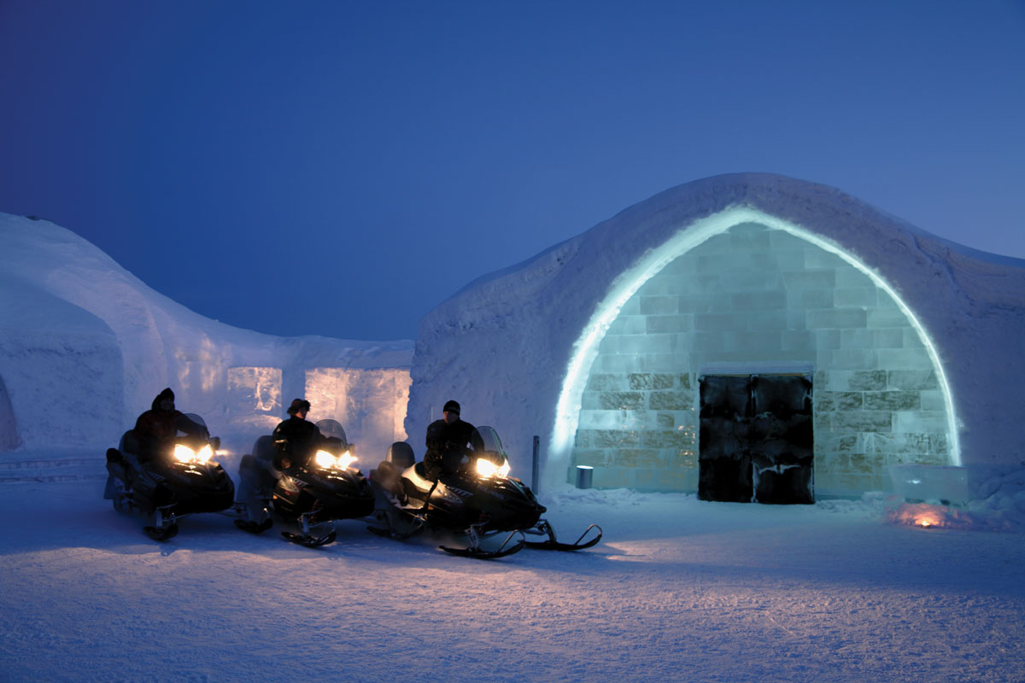
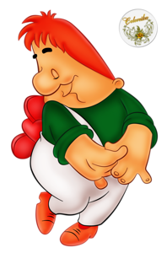
МОЛОДЦІ!

